Slide 1
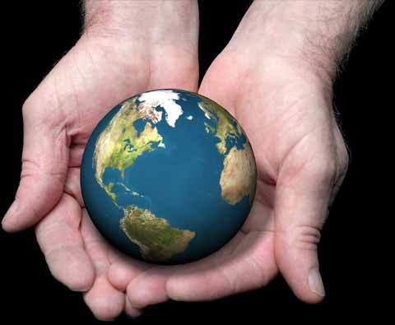
1-CALENTAMIENTO CLIMATICO
2-AGUJERO DE LA CAPA DE OZONO
3-LLUVIA ÁCIDA
Sergio Sierra Manzano
MUI en didáctica de C experimentales, Matemáticas y Sociales

Slide 2
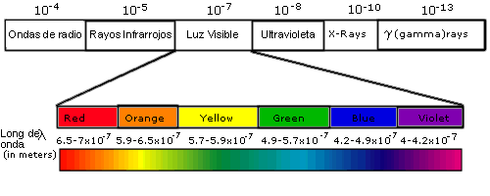
1-CALENTAMIENTO CLIMÁTICO
Espectro electromagnético

Slide 3
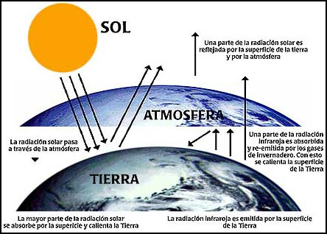
1-CALENTAMIENTO CLIMÁTICO
Efecto invernadero

Slide 4
1-CALENTAMIENTO CLIMÁTICO
Gases de efecto invernadero
Vapor de agua (H₂0)
Dióxido de carbono (CO₂)
Metano (CH₄)
Óxidos de nitrógeno (NO_{X})
Ozono (O₃)
Clorofluorocarbonos (CFCs)
GAS | Acción relativa | Contribución real
CO2 | 1 (Referencia) | 76 %
CFCs | 15000 | 5 %
CH4 | 25 | 13 %
N2O | 230 | 6 %

Slide 5
1-CALENTAMIENTO CLIMÁTICO
Tipos de efecto invernadero
Natural
Vapor de agua (H₂0)
Dióxido de carbono (CO₂)
Metano (CH₄)
Óxidos de nitrógeno (NO_{X})
Ozono (O₃)
Antropogénico
Clorofluorocarbonos (CFCs)

Slide 6
1-CALENTAMIENTO CLIMÁTICO
Consecuencias
Aumento de la temperatura media de la atmósfera (0,2 ºC por decenio)
Deshielo de los casquetes polares y aumento del nivel del mar.
Aumento de tormentas y precipitaciones.
Aumento de sequias.
Disminución de la biodiversidad.

Slide 7
1-CALENTAMIENTO CLIMÁTICO
Medidas para reducir sus efectos
Prtocolo de Kioto: (1997) Emitir en 2012, un 5 % menos de 6 gases de efecto invernadero.
Dióxido de carbono (CO₂)
Metano (CH₄)
Óxido nitroso (N₂O)
Hexafluoruro de azufre (SF₆)
Hidrofluorocarbonos (HFC)
Perfluorocarbonos (PFC)
EUROPA: 8 % menos
ESPAÑA: 15 % mas
La Conferencia de Cambio Climático de Copenhague en diciembre de 2009
La Conferencia de Cambio Climático de Cancún en diciembre de 2010

Slide 8
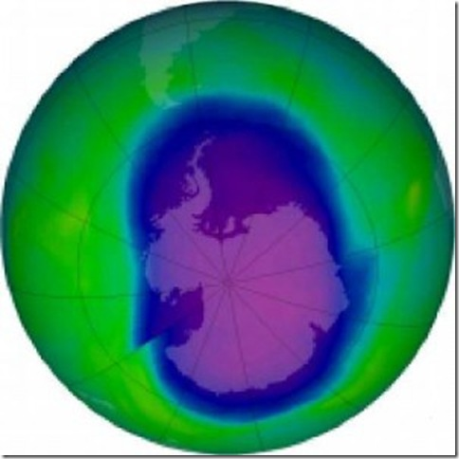
2-AGUJERO DE LA CAPA DE OZONO
Capa de ozono
Se sitúa en la estratosfera (11-50 km) y es donde se encuentra el Ozono O₃
El Ozono absorbe del
95 al 99 % de la radiación
ultravioleta procedente
del sol.

Slide 9
2-AGUJERO DE LA CAPA DE OZONO
.
Responsables de la destrucción de la capa de ozono
CLOROFLUOROCARBONOS (CFCs) que proceden de:
Refrigerantes
Productos desechables; Vasos, platos..
Propelentes (aerosoles)
Disolventes
ÓXIDOS DE NITRÓGENO NOx que proceden de:
Aviones supersónicos

Slide 10
2-AGUJERO DE LA CAPA DE OZONO
Efectos negativos
Daños en la piel y cáncer de piel.
Daños en el sistema inmunitario de los seres vivos.
Efectos negativos sobre la vegetación.
Solución
Protocolo de Montreal (1986): Reducir un 50 % la emisión de CFCs en 1999)
LONDRES (1990) Prohibición absoluta.

Slide 11
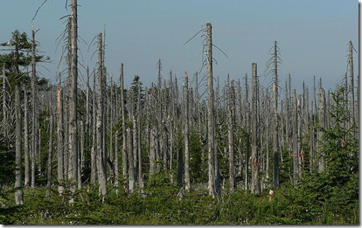
3-LLUVIA ÁCIDA
.
Qué es la lluvia ácida
ÓXIDOS DE AZUFRE
Erupciones volcánicas
Combustibles fósiles
Industria metalúrgica
ÓXIDOS DE NITRÓGENO
Combustibles fósiles
SO₃(g) + H₂O (l) → H₂SO₄(l)
3NO₂ + H₂O → 2HNO₃ + NO
LLUVIA NORMAL pH =5.65
LLUVIA ÁCIDA pH < 5

Slide 12
3-LLUVIA ÁCIDA
Efectos negativos
DESTRUCCIÓN DE VEGETACIÓN
MORTALIDAD DE PECES
CORROSIÓN DE CONSTRUCCIONES E INFRAESTRUCTURAS
DETERIORO DE MONUMENTOS
Solución
Reducción consumo de combustibles fósiles
Enlaces de interés:
http://www.greenpeace.org/espana/es/
http://www.ecoticias.com/
http://ec.europa.eu/environment/index_es.htm

